Slide 1
WISE
Wireless Information Services
Monitoreo y Operación

Slide 2

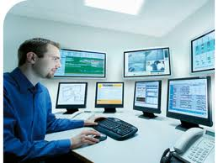
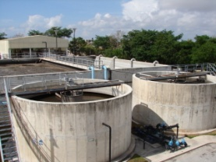
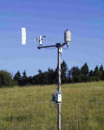
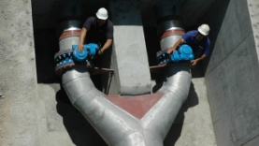



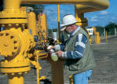
Introducción a WISE.
Acceso y visibilidad en tiempo real y desde cualquier lugar a equipos, instalaciones maquinarias, equipos, procesos e instalaciones remotas
Confidential – Uso interno

Slide 3
Presencia en el mercado
Clientes funcionando desde el año 2003
Más de 5.000 equipos Wisebox instalados
Chile: desde Visviri hasta Punta Arenas
Brasil (a través de 3M) desde 2008
Perú (a través de GlobalTrax) desde 2010
Instalaciones y soporte
    A través de aliados y los propios clientes
    Curso de Instalación, Configuración y Diagnóstico de Wisebox

Slide 4
Monitoreo, supervisión y operación de Sistemas
Orientado a
  Estanques de agua, gases medicinales criogénicos, gases combustibles, gases industriales, etc.
  Redes de distribución de agua
  Maquinaria, Motores, Grúas, etc.
  Redes de distribución de energía eléctrica
  Control ambiental.
  Control de dosificación de aditivos
Monitoreo de
  Medición continua de niveles de estanques, presión y flujo en tuberías, etc.
  Detección de fugas y pérdidas.
  Detección de condiciones de sobre-presión.

Slide 5
Monitoreo, supervisión y operación de Sistemas
Información histórica
  Patrones de comportamiento de las variables medidas
  Factores estacionales
  Incidentes
  Registro de avisos y alarmas
  Reportes estadísticos
Alarmas
  Alarmas de posible pérdida o fuga
  Alarmas de sobre-presión y sobre-llenado
  Alarmas de nivel de estanque (muy lleno o muy vacío)
  Enviadas en mensajes de texto a celulares y mensajes de correo electrónico

Slide 6
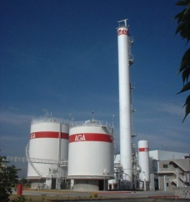



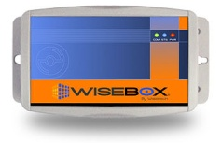
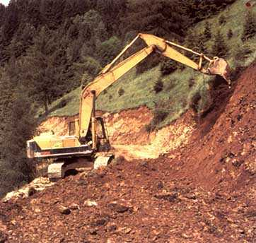
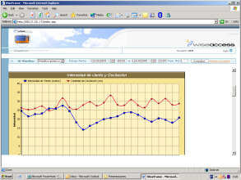

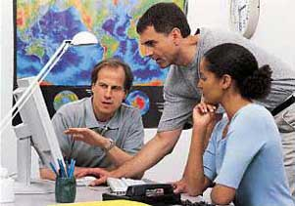

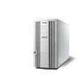
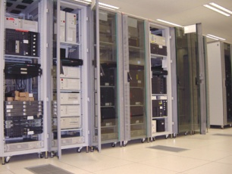
¿Cómo funciona?
RED CELULAR
(opcional UHF/VHF,
satelital, WiFi, etc)
Alarmas básicas
RED INTERNET
Datos históricos y en tiempo real
Sistemas Monitoreados
Alarmas extendidas y reportes
Servidores centrales
WISE
Integración a sistemas
SAP, bases de datos, BPM, etc.

Slide 7
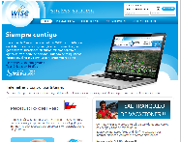
Interfaz Web
Instancia pública: www.wiseaccess.com
Instancias privadas: 3M, Transdata, Gasco, WisePower, SAESA.
Sin límite de usuarios
Atribuciones y acceso controlados por perfil de usuario
Administración autónoma
Información histórica en línea
Interfaz de usuario 100% configurable

Slide 8
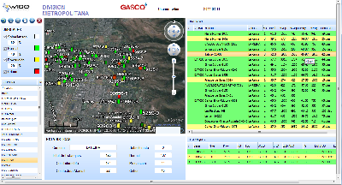
Interfaz de usuario
Cada usuario puede tener su propia vista de la información.
Configurable por el administrador
Gráficos – Tablas – Diagramas – Mapas
Registro de acciones, alarmas, eventos.
Refresh automático
Integración con Google Earth
Perfiles de usuarios

Slide 9
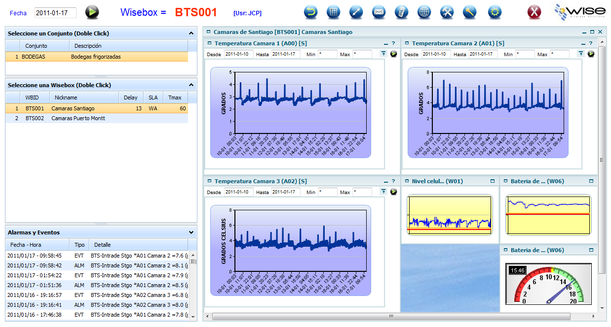
Ejemplo: Escritorio Genérico

Slide 10
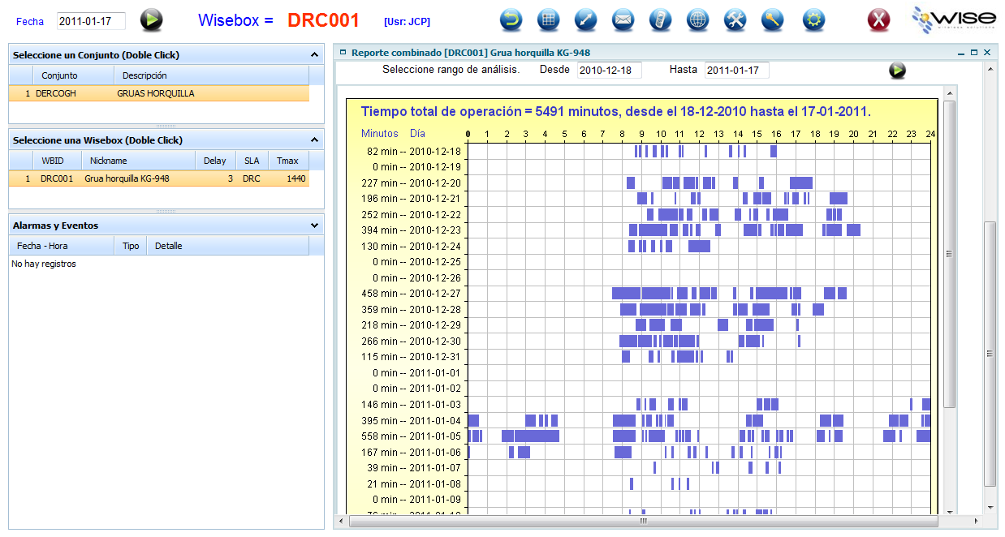
Ejemplo: Horometro

Slide 11
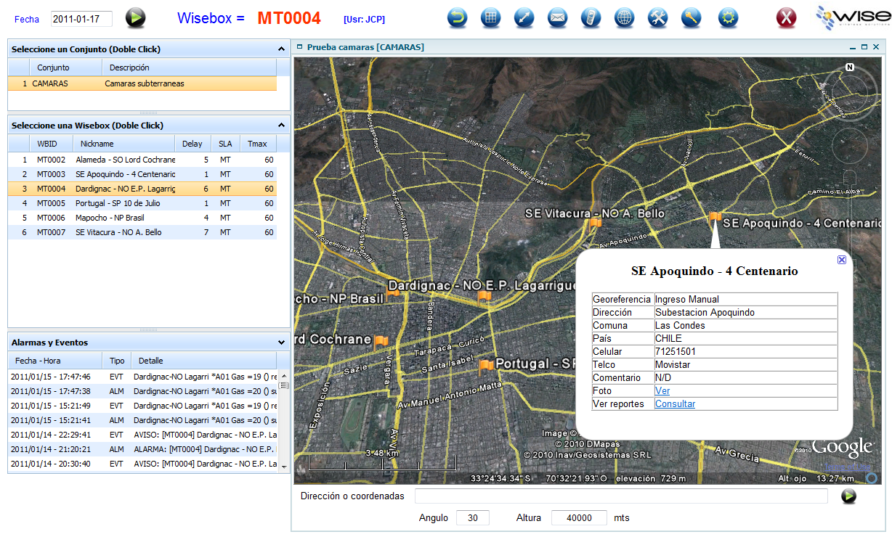
Ejemplo: Google-earth

Slide 12


Integración de Datos
Integración en línea:
  Web Services
  ODBC
Integración por archivos (.csv):
  Email
  FTP

Slide 13
Beneficios
Mejor tiempo de reacción ante eventuales problemas.
Minimizar el accionamiento manual por intermedio de personas en equipos instalados en lugares alejados.
Ahorro de recursos al intervenir en forma proactiva.
Asegurar la continuidad operativa de los sistemas de producción, logísticos, distribución, etc.
Operar, maniobrar o tele comandar equipos eléctricos, bombas, motores, válvulas, etc., desde Internet.

Slide 14
Características estándar
Medición de múltiples variables de forma concurrente.
Compara los valores medidos contra criterios de normalidad. Si no se cumplen los criterios, envía alarmas a celulares mediante mensajes de texto (SMS) y/o correos vía e-mail.
Los valores medidos son acumulados y transmitidos periódicamente usando GPRS (transmisión de datos de bajo costo) a un servidor central.
Adicionalmente, los valores medidos pueden ser interrogados en cualquier momento, mediante mensajes de texto.

Slide 15
Características estándar
Puede ejecutar acciones sobre los equipos monitoreados, en forma automática o activadas mediante mensajes de texto desde celulares.
Provee seguridad mediante lista de celulares autorizados.
Todos los parámetros de operación son configurables remotamente mediante mensajes de texto o vía internet.
Capacidad de diagnóstico remoto.
Generación y envío de reportes periódicos en forma automática desde la plataforma central Web.

